Slide 1
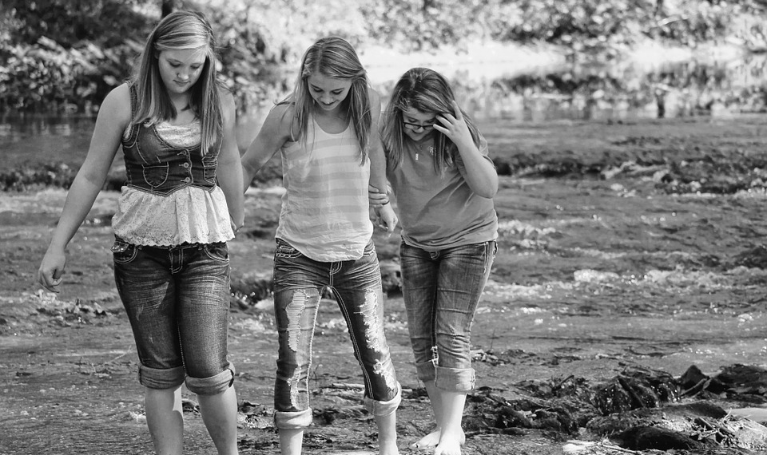

Etablering av stödgruppsverksamhet

Slide 2
Erfarenheter från Barnstödsutredningen 2014
Svårighet att nå ut till barn för deltagande i barnstödsgrupp, särskilt tonåringar, om man inte redan hade kontaktytan och kände sin målgrupp.
Föräldrars ovilja eller rädsla att se och prata om missbruket.
Bra att inte behöva vänta så länge på gruppstart, när man bestämt sig för att vara med¨.
Samverkan och nätverkande kan underlätta.
Samverkan kan även ge motstånd hos en del, exempelvis förälders motstånd mot antingen socialtjänst eller ex. kyrka.
Kräver tid och tålamod, inte minst att bygga förtroende.
Ide sprida info i sammanhang där barn finns.
Nå föräldrar och därigenom barn.

Slide 3
Stödgruppen - Etablering
Behovsinventering
Hur ser det ut hos oss, omkring oss, vilka behov finns? I vilken omfattning?
Hur tillgodoses behoven av eventuella andra aktörer?
Omvärldsanalys
För att få grepp om hur verkligheten utanför den egna organisationen/verksamheten ser ut
Vilka faktorer utanför oss påverkar oss och det vi vill göra .
möta?

Slide 4
Stödgruppen – Etablering
Kontextanalys
För att få grepp om hur verkligheten i den egna organisationen/verksamheten ser ut.
Vilka faktorer är våra förutsättningar?
Vilka resurser/kompetenser har vi?
Hur kan vi själva svara upp mot behovet vi vill möta?

Slide 5
Samverkansparter exempel
Socialtjänst
Kyrkor
Skola
Ideella aktörer, ti exempel idrottsförening
Företag
Familjecentral

Slide 6
Nätverksparter
Vårdcentral
Barnavårdscentral
Fritidsgård
¨Polis
Diakon
Psykiatrin
AA
Nykterhetsrörelsen
Lokala Barnombud

Slide 7
Att tänka på innan man starta
Finansiering
Lokalhyra
Materialkostnad
Fika
Handledning
Samverkan/sponsring/
Lokal och utrustning

Slide 8
Axplock Statistik
I Sverige har man gjort en skattning att 20 % av alla barn växer upp i en familj där minst en av föräldrarna är riskkonsumenter. En bråkdel av dessa nås av någon insats, tex. Stödgrupp.
Alkoholrelaterade sjukdoms- och dödsfall i Sverige i åldersgruppen 65-84 år har blivit allt vanligare under de senaste 15 åren enligt statens Folkhälsoinstitut (Folkhälsomyndigheten)
Var 4:e ung i åldern 18-25 år mår dåligt i Sverige enligt en undersökning gjord av Stockholms Stadsmission 2013, 44% av dem söker inte hjälp.
Mellan 20-40% av människorna i Sverige drabbas någon gång av depression (Sveriges psykologiförbund 2009).

